Slide 1

矩阵被认为是线性代数中最基础的内容，
也是研究线性代数其他内容的工具。
矩阵到底是什么呢？
我们先来做一个逻辑趣味题。

Slide 2
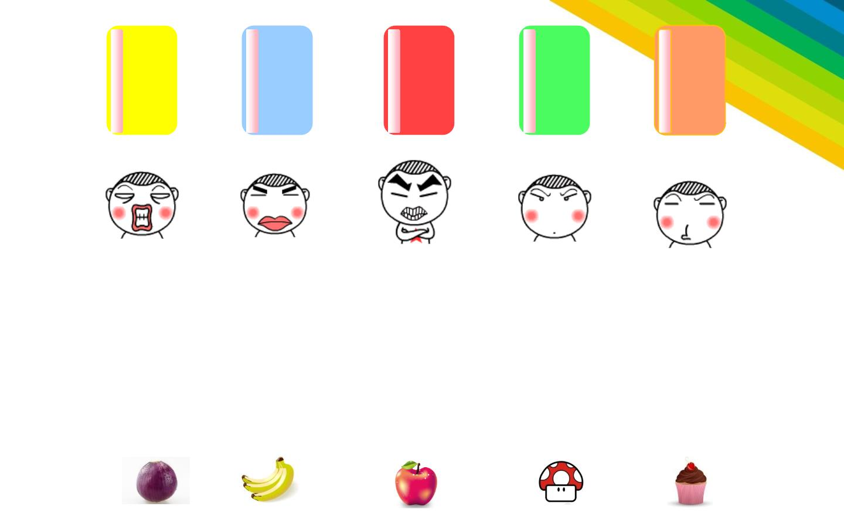
门
人物
宠物
小明
小红
小兰
小猫
牛奶
小白
小黄
蜗牛
小狗
茶
小白兔
果汁
小金鱼
饮料
食物
水
咖啡

Slide 3
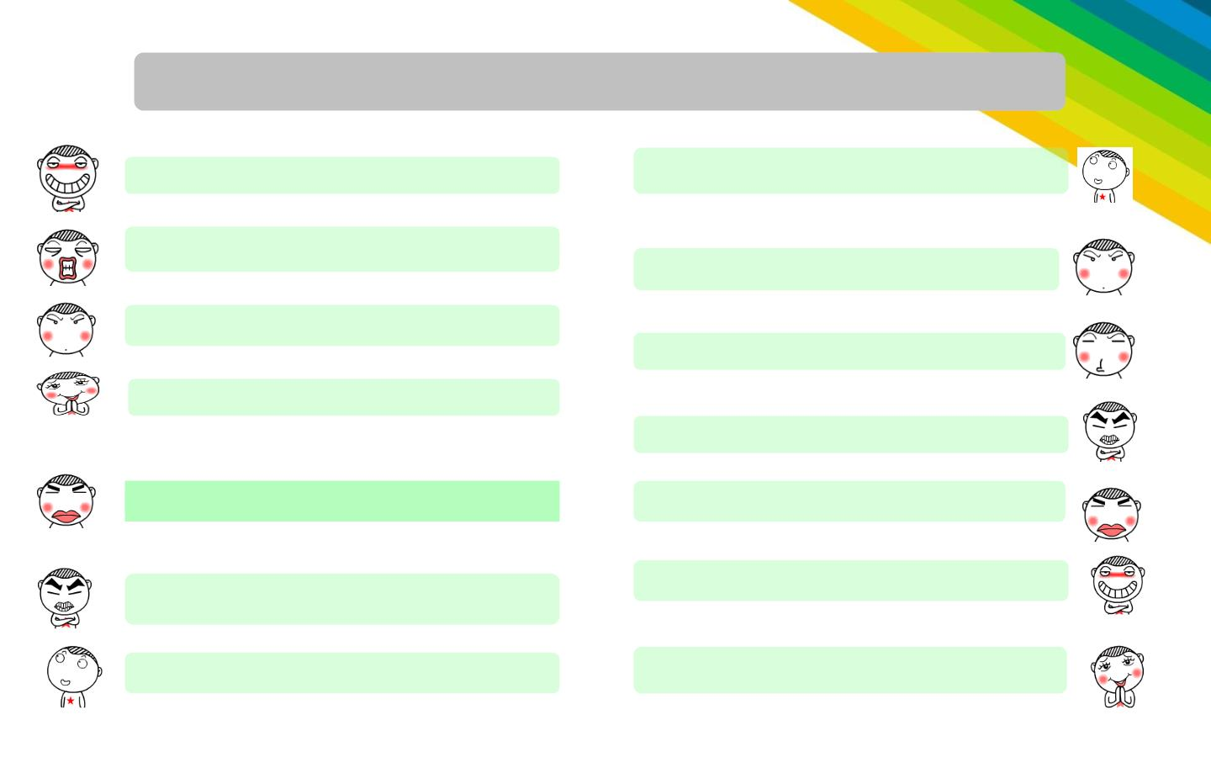
谁喝水? 谁有只小金鱼?
小明住在红门的房子里.
喝牛奶的住在中间房子里.
小白有只小猫，邻居有只小金鱼.
住在绿门房子里的喝咖啡.
小兰喝茶还有只小狗.
小黄住在最左边的房子里.
吃园葱的住在吃苹果的右边.
吃蛋糕的喝果汁.
绿门房子在最右边，橙门房子在其左边.
吃苹果的邻居有只小狗.
小白吃香蕉.
吃蘑菇的有一只小蜗牛.
住在黄门房子里的吃苹果.
小黄的邻居家的房门是蓝色的.

Slide 4
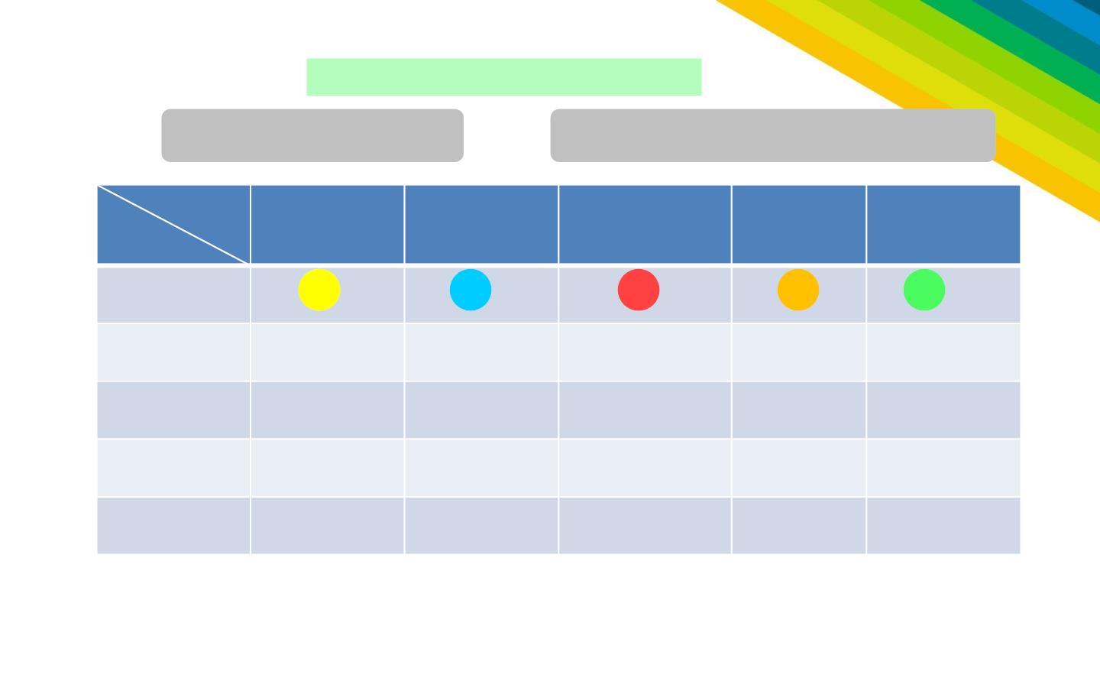
喝牛奶的住在中间房子里.
小黄的邻居家的房门是蓝色的.
住在黄门房子里的吃苹果.
小兰喝茶还有只小狗.
小 绿白 门有 房只 子小住在猫在最，绿右邻门边居房，有子橙只里门小的房金喝子鱼咖在啡其. 左边.
吃蛋糕的喝果汁.
吃园葱的住在吃苹果的右边.
吃小苹黄果住的在邻最居左有边只的小房狗子. 里. 小白吃香蕉.
小黄喝水。
小 明 住吃在蘑红菇门的的有房一子只里小.蜗牛
小红有只小金鱼。
房子
房子 1
房子2
房子3
房子4
房子5
信息
门
人物
宠物
饮料
食物
小黄
小兰
小狗
茶
小明
小红
小金鱼
果汁
小白
小猫
咖啡
香蕉
小白兔
水
蜗牛
牛奶
苹果
园葱
蘑菇
蛋糕

Slide 5
假如没有这张数表，这个问题是不好做的。
在现实生活中我们经常会遇到这样的数表。
股票行情表，飞机航班表，等等。

Slide 6
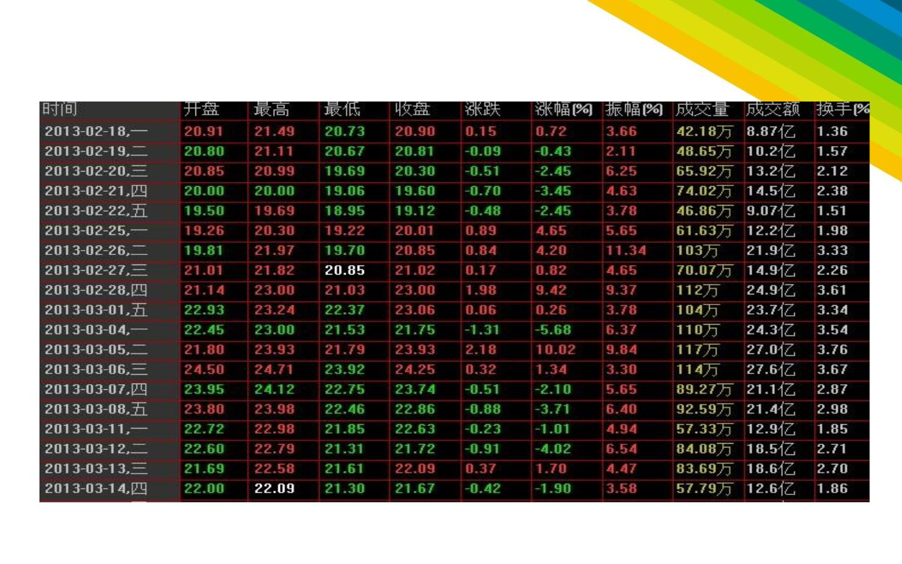
股票行情表

Slide 7
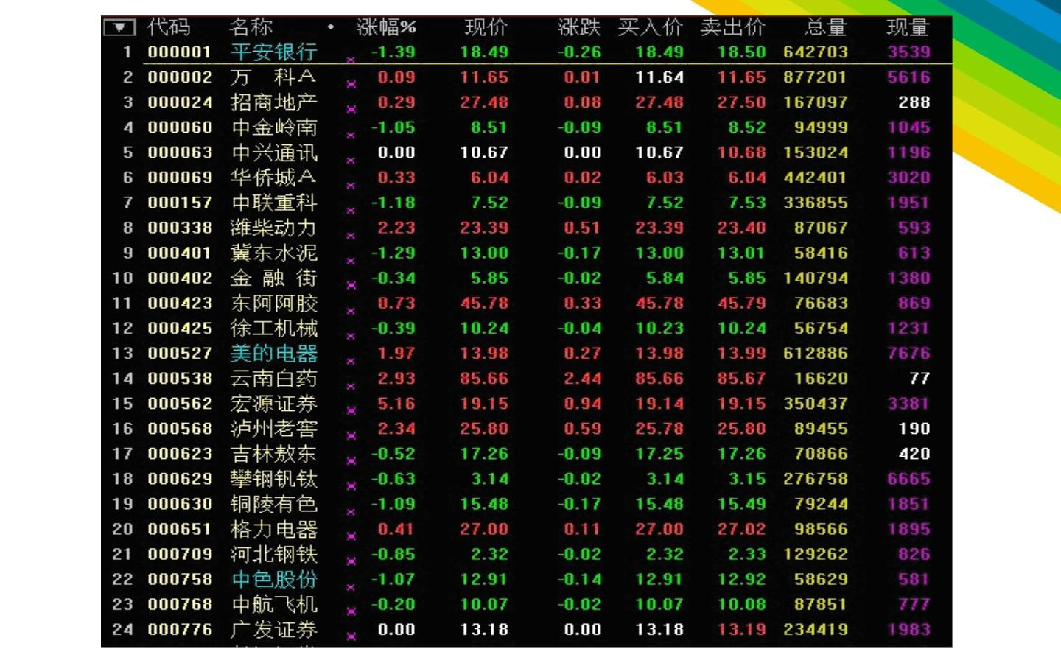

Slide 8
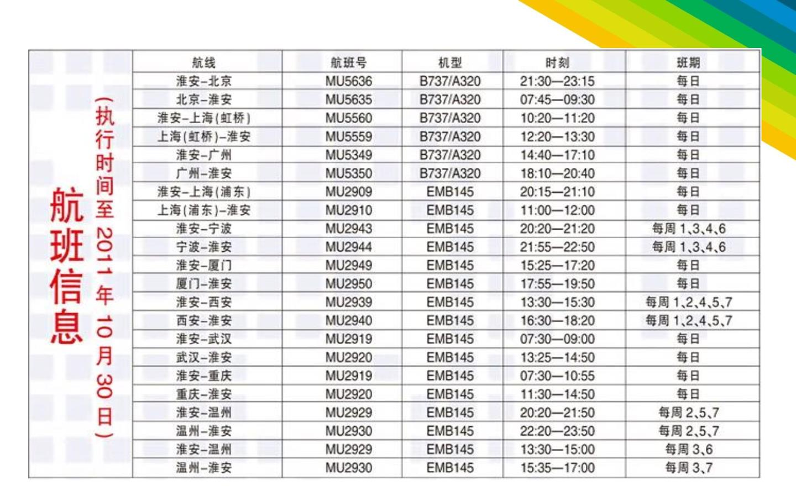
淮安机场航班时刻表

Slide 9
我们把这些数表中所代表的具体事项去掉，只单
独抽象出这些数字来，就得到了一些矩形的数表。
这些数表就称作矩阵。

Slide 10
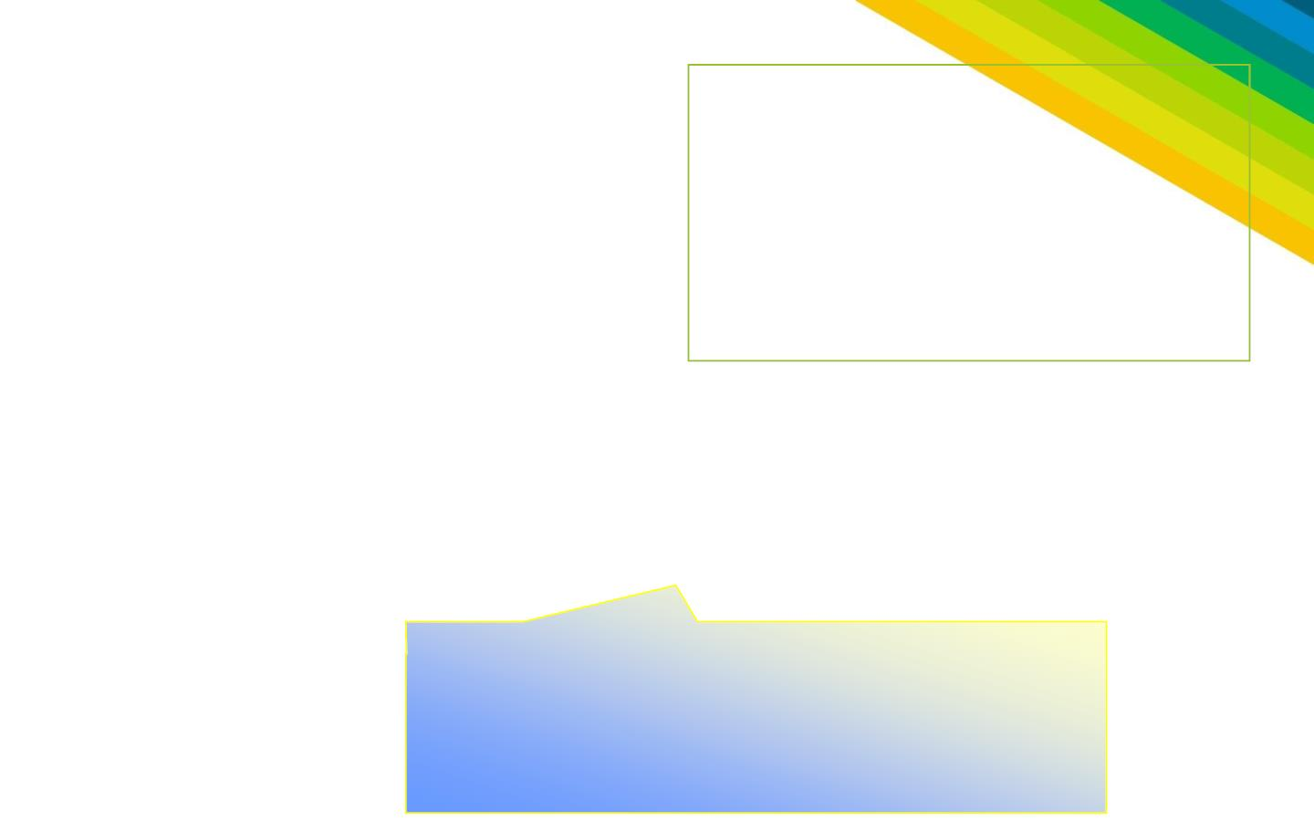
 a a

a 
mn个数按一定的
次序排成的m行n列

1 1
1 2
1n
 由

a a  a
    的矩形数表称为
a a  a


2 1
2 2
2 n

mn




的矩阵,简称矩阵.


m1
m 2
m n
横的各排称为矩阵的行,竖的各排称为矩阵的列。
a
称为矩阵的第i行j列的元素.
ij
元素为实数的称为实矩
阵,我们只讨论实矩阵.

Slide 11

矩阵通常用大写字母A、B、C等表示，如

a a  a


11
12
1n

 a a

a 
A 
21
22
2n


   
 a 





11


a a  a

m1
m 2
mn
a
 
A  (a )
21
简记为
 
ij mn

列矩阵
 
 
(a a  a )
11 12
1n
a
 
行矩阵
m1

Slide 12
矩阵是翻译过来的词，英文是Matrix，这个翻译很
好。既形象又大气。
阵这个词很容易让我们想到那种气势庞大的阵列。
让你感觉到那种重要和不可替代。

Slide 13
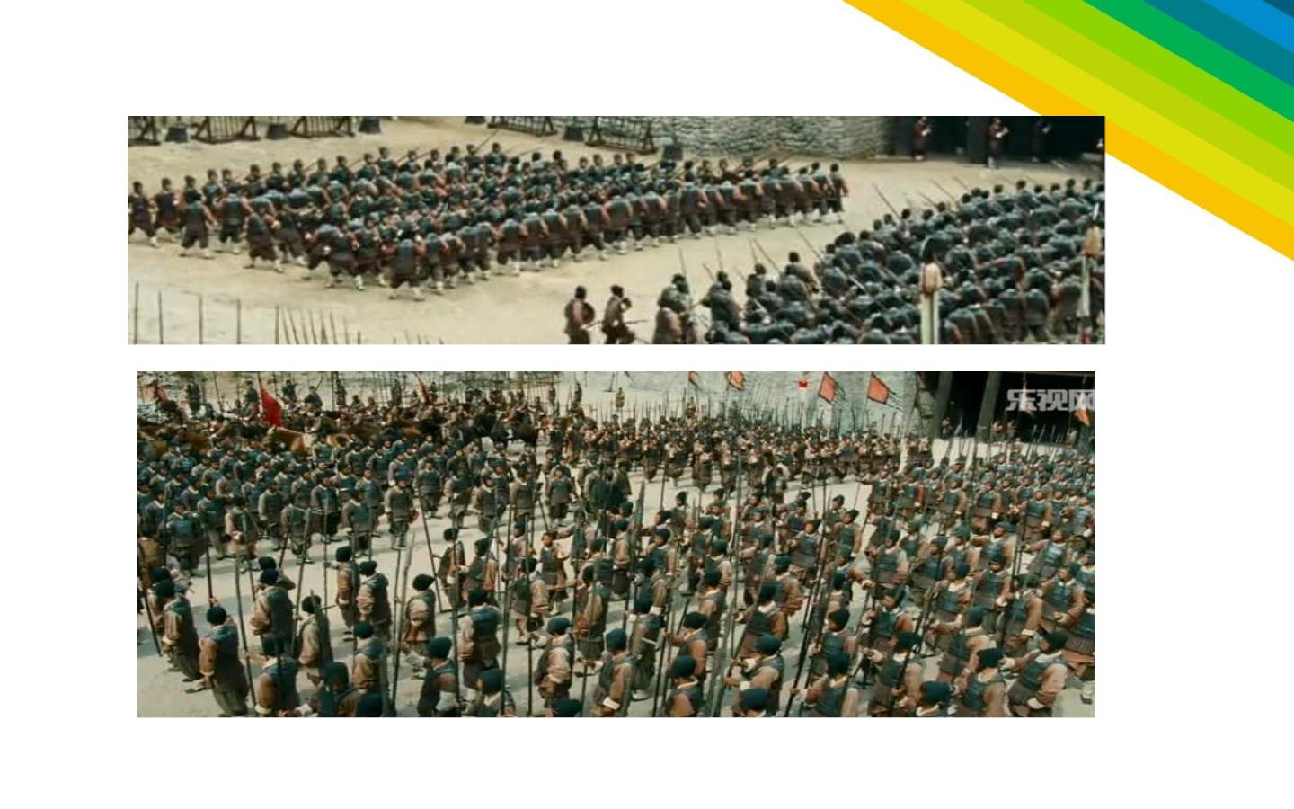
《赤壁》中东吴军队

Slide 14
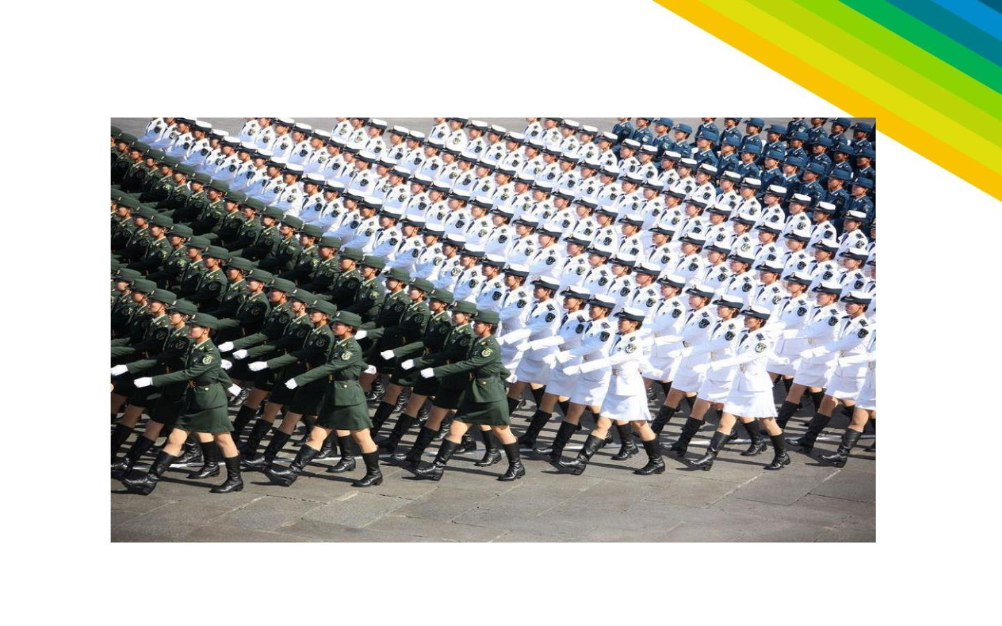
阅兵式方队

Slide 15
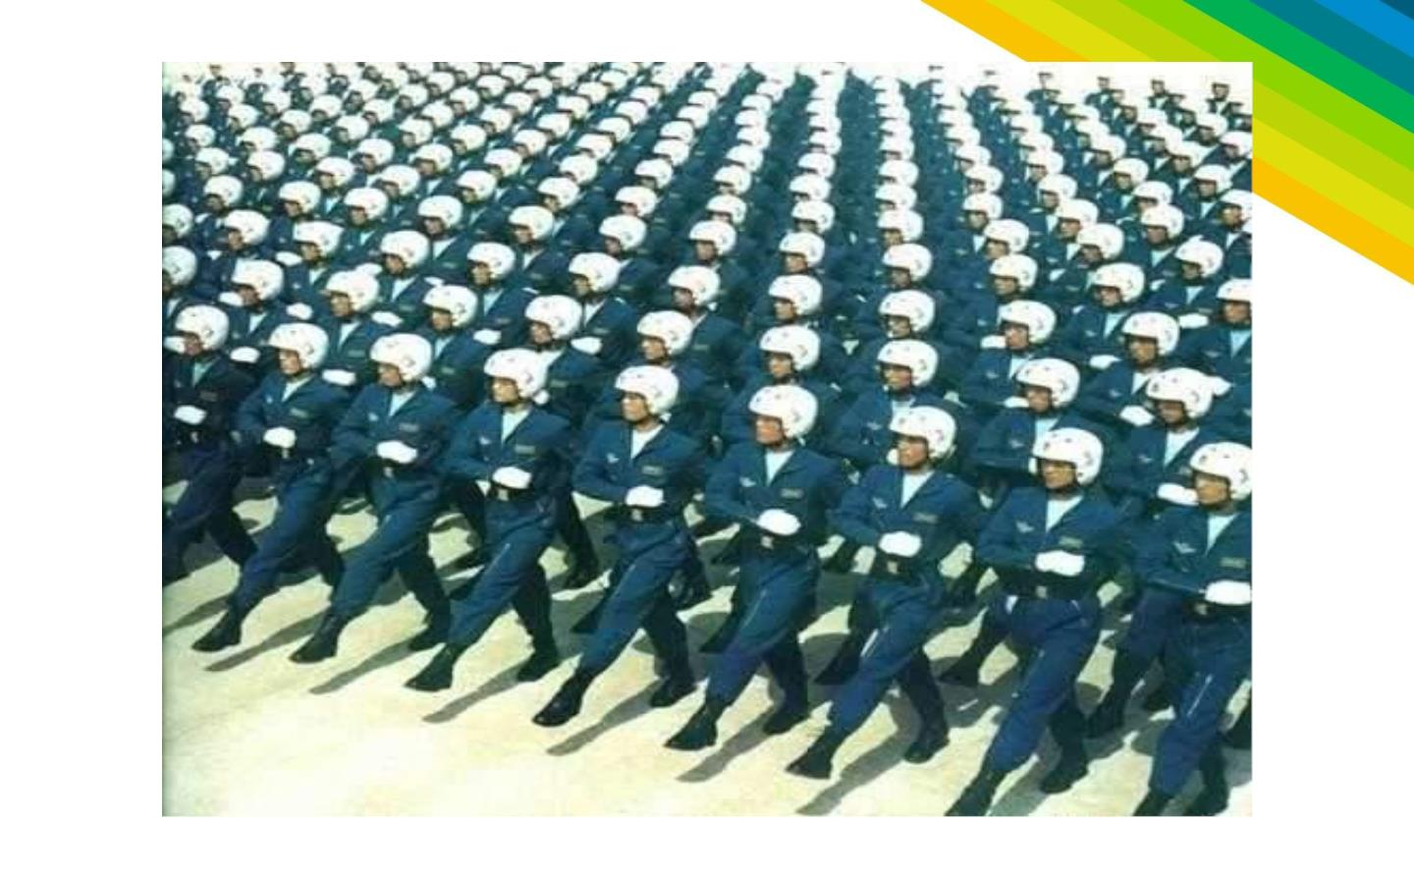

Slide 16

问题
你怎么看矩阵？
Matrix的复数怎么写？

Slide 17

几种特殊的矩阵
1.方阵
当m=n时，即矩阵的行数与列数相同时，
称矩阵为方阵。
 a a

a 
1n

1 1
1 2


a a  a
   
a a  a

A 
2 1
2 2
2
n


nn






n1
n 2
n n
主对角线

Slide 18
主对角线上的元素有什么特征？
 a a

a 
1n

1 1
1 2


a a  a
   
a a  a

A 
2 1
2 2
2
n


nn






n1
n 2
n n

Slide 19

问题
不是方阵能有主对角线吗？

Slide 20

斜对角线
 a
a₁₂

a_{1(n1)}
a 
1n

11


a
ª22 ^{ a}
ª2n

21
2(n1)


A  
  
ª(n1)2

nn



a
^{ a}(n1)(n1)
ª(n1)n

(n1)1



a
ªn2 ^{ a}
ªnn

n1
n(n1)
斜对角线
斜对角线上的元素有什么特征？

Slide 21
问题
不是方阵能有斜对角线吗？

Slide 22
几种特殊的矩阵
2.零矩阵
想一下零矩阵是什么样子的？

0  0



O     .
mn





0  0


Slide 23
几种特殊的矩阵
3.对角矩阵
想一下对角矩阵首先要有什么？
首先得有对角线，
所以必须是方阵。

ª11



  





ªnn

其它没写出的元素都是零。

Slide 24
几种特殊的矩阵
若对角线上的元素都是1，就得到又一个特殊的矩阵：

1



E_{n} 






1

这个矩阵称作单位矩阵，记作

Slide 25
几种特殊的矩阵
若对角线上的元素是相同的数k，得到的特殊矩阵为：

k









k

这个矩阵称作数量矩阵。

Slide 26
问题
对角阵、单位阵、数量阵的相同点是什么？

Slide 27
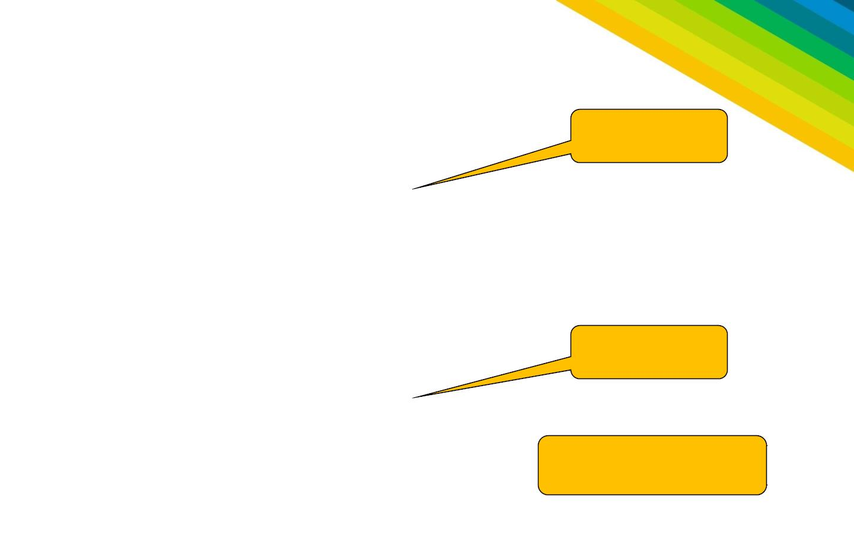
几种特殊的矩阵
 a a

a 

11
12
1n

ª22 ^{ a}
上三角阵


6.
2n


 



ªnn


给这两个矩阵取名字吧！
下三角阵
 a

1 1


a a2 2


2 1

  
a a  a






统称为三角阵
n1
n 2
n n

Slide 28

几种特殊的矩阵
7.梯形阵
设A  (a )
_{ij mn} 为非零矩阵，若非零行
（即至少有一个非零元素的行）全在零行的上面，
A中各非零行中第一个（最后一个)非零元素前(后)
面零元素的个数随行数增大而增多(减少)，则称为
上(下)梯形矩阵。简称为上(下)梯形阵。
它们统称为梯形阵。

Slide 29

 5 7 0 12 3
1 2 3 4 5 



0 1 2 2 1
0 0 0 8 9
0 0 0 0 1



0 0 7 8 0






0 0 0 0 0





 1 0 0 0 0 


 1 0 0 0 
9 6 0 0 0
1 2 3 0 0
5 2 3 3 0

 



1 2 0 0
0 0 0 0











Slide 30

1 0 0 0 0


4 4 3 2 1



5 0 6 0 0
2 3 4 0 0
0 0 0 0 0


1 2 3 0 0






 1 0 0 0 0






不是!
它们是梯形阵吗 ?
请记住梯形阵的特点,尊重梯形阵的定义.

Slide 31
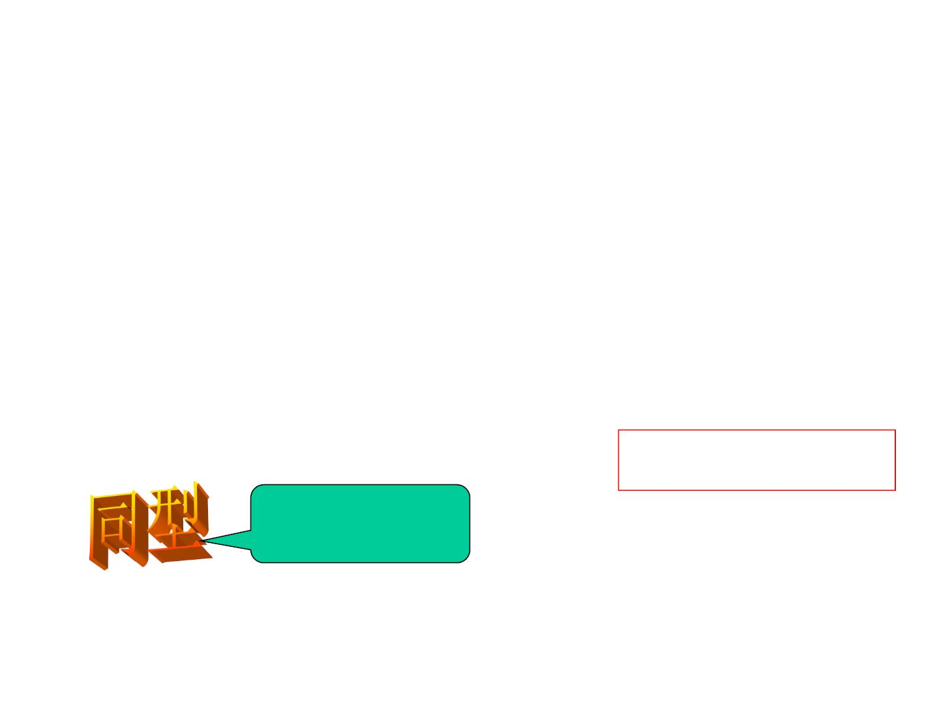
矩阵的运算
线性运算
1.相等:两个矩阵相等是指这两个矩阵有相同
的行数与列数, 且对应元素相等.即
   

A  a = B b
ij
mn
ij
m n

对应元素相等
型号相同

a b
ij
ij

Slide 32

2.加、减法 设矩阵
 
 
A  a_{ij}

定义
与
B b
mn
ij
mn
A B  (a  b )   
A B (a b )
ij
ij mn
ij
ij mn
运
算
A+B=B+A ，(A+B)+C=A+(B+C)，
规 A+O=A=O+A,
 
A A O.
律
 
 
负矩阵 A  a 的负矩阵为
 a
ij
mn
ij
m n

 
记作 A ,即
 A   a
ij
mn

Slide 33
3.数乘

a a  a


11
12
1n


a a  a

A 
21
22
2
n


   





a a  a

m1
m2
mn
与数的乘法，简称为数乘。记作：kA

Slide 34
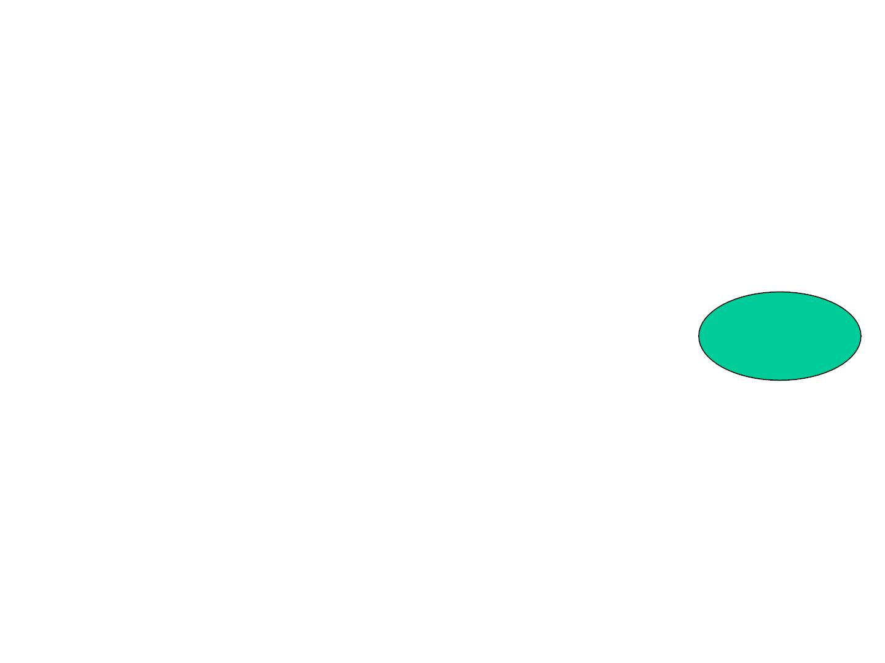
 ka ka

ka 

11
12
1n


ka ka  ka
   
ka ka  ka

kA 
21
22
2n








m1
m2
mn
问题
注意：数k乘矩阵中的每一个元素。
k 1，
   
   1A A,( 1)A A. 
A. k 1, A.
0A ?
运
算
k(A B)  kA kB,
规 k(lA)  (kl)A, (k l)A  kAlA.
律

Slide 35
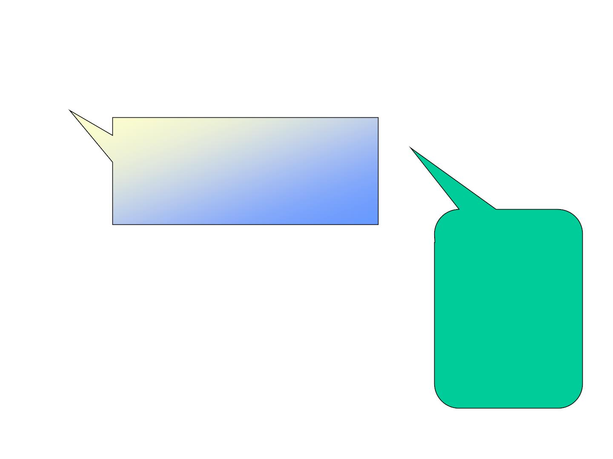
矩阵的乘法

x  b t  b t
y  a x  a x  a x


1
11 1
12 2
1
11 1
12 2
13 3
与
x  b t  b t
y  a x a x a x 
2
a a a 
2
21 1
22 2

A  
11
12
13

x  b t  b t




a a a

3
31 1
32 2
21
22
23
B 
y  (a b  a b  a b )t 


1
11 11
12 21
13 31
1

b b

(a b  a b  a b )t



11
12


11 12
12 22
13 32
2
y  (a b  a b  a b )t 

b b


21
22
2
21 11
22 21
23 31
1



b b

(a b  a b  a b )t



31
32
21 12
22 22
23 32
2

Slide 36
b b 
a a a 
11
12


11
12
13

b b
=




a a a
21
22




21
22
23

b b

31
32

a b  a b  a b a b  a b  a b


11 11
12 21
13 31
11 12
12 22
13 32



a b  a b  a b a b  a b  a b


21 11
22 21
23 31
21 12
22 22
23 32

Slide 37
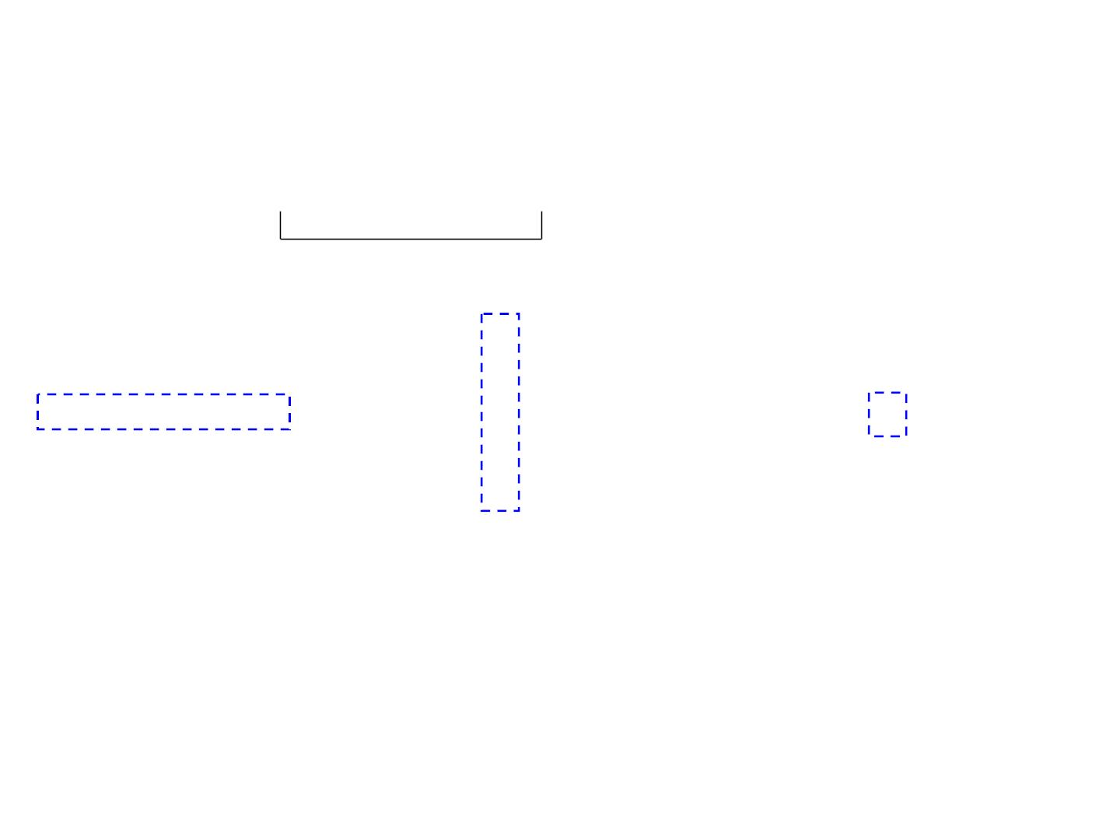
一般地，有
A  (a_{ij} )_{ms} B  (b )

C  AB (c )
ij sn
ij mn

a a  a


c  c  c
11 1 j 1n
    


11
12
1s

b

b

b 



  

11
1 j
1n





b  b  b
    
b  b  b



21
2 j
2n



c  c  c

a a  a

i1
i2
is




i1
ij
in



  




    




 
s1
sj
sn




a a  a

sn

c  c  c

mn
m1
m2
ms
ms
m1
mj
mn
b 
1 j
 
b
 
c_{ij}
(a a a )
i1 i2 is
2 j
 

 
 
b
 
sj
c  a b  a b  a b
ij
i1 1 j
i2 2 j
is sj

Slide 38
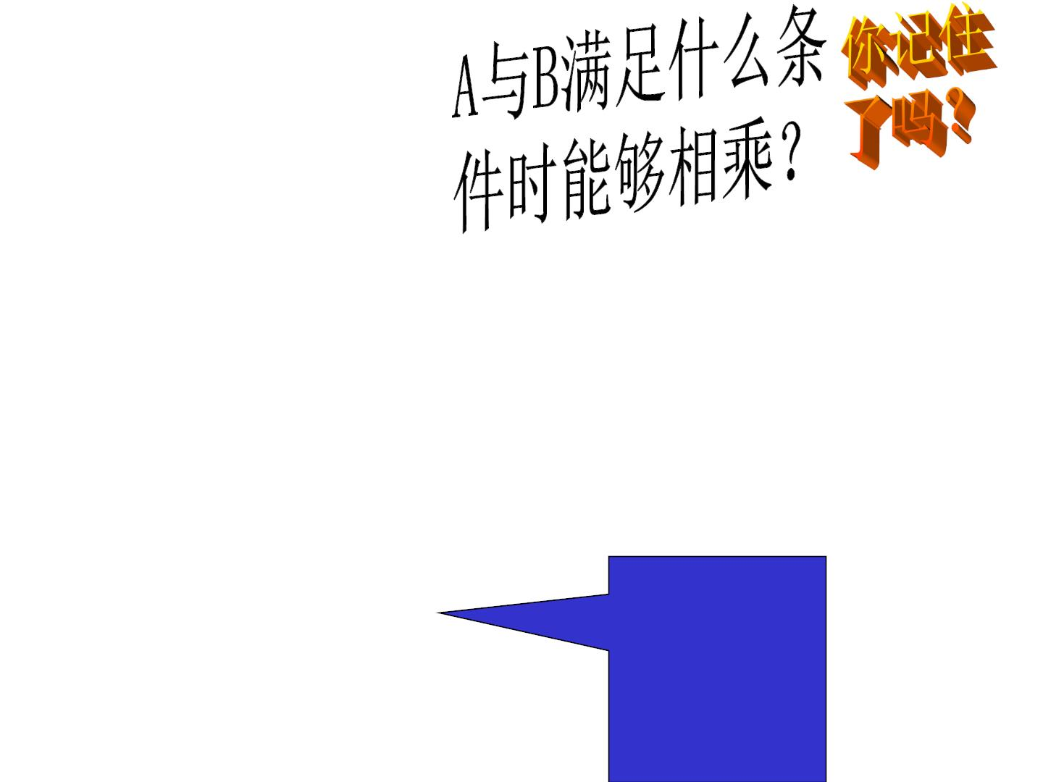
C  A B
mn
ms
sn

1 1
 
1 1
1 1

例1：A  
,B  


 


1 1
 

 
 2 2 
0 0
AB   
= O
BA  

 
0 0



 2  2

 
AB  BA
显然
这正是
矩阵与
数的不同

Slide 39
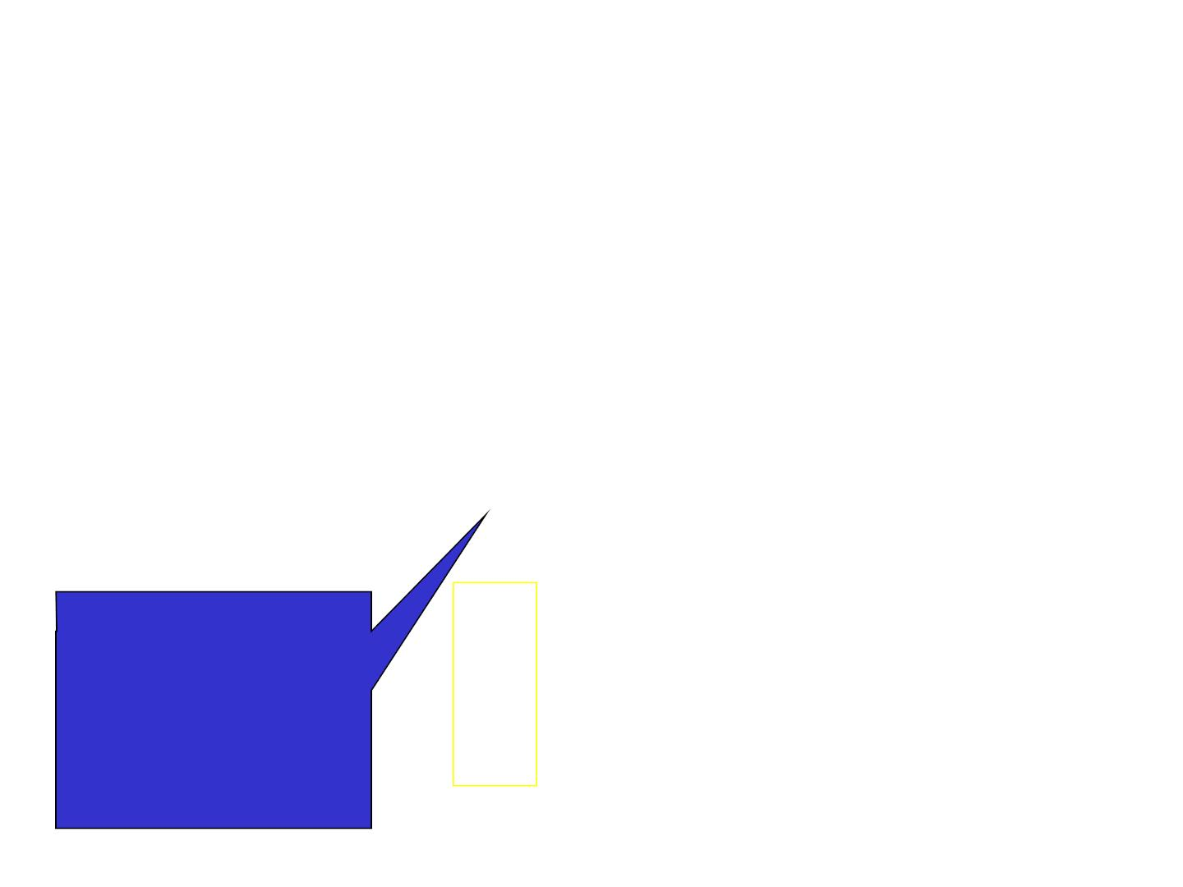

2 4
 
,B  
1 4
 1 0
例2：A  
,C   
  
2 1 1 1
    

 

 3  6
 6 4   6 4 
AB   , AC  


 


9 6
 
9 6

 AB  AC
但是 B  C
请 1.矩阵乘法不满足交换率；
记 2.不满足消去率；
住 3.有非零的零因子。
这又是
矩阵与
数的不同

Slide 40
运算规律
1.(AB)C  A(BC)
2.A(B  C)  AB  AC
(B  C)A  BA CA
3.k(AB)  (kA)B  A(kB)
4.E A  A  A E
m
mn
mn
n

Slide 41
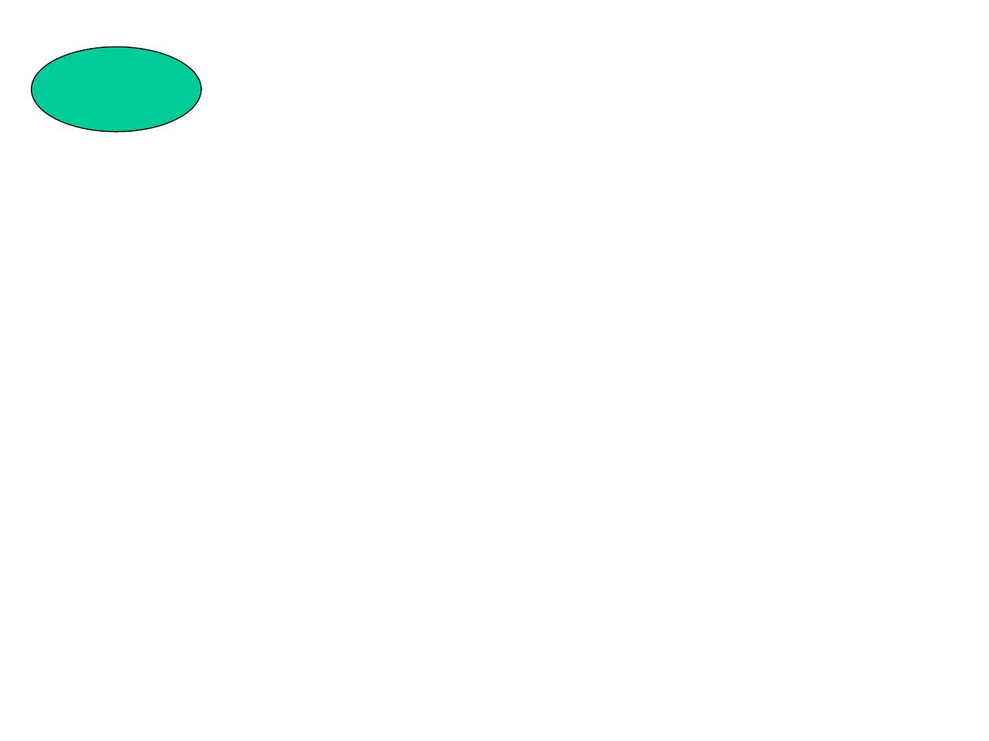
练习1
cos sin 
矩阵A 


,

sin cos

AA  ____________ .

Slide 42

练习2

1

a

1

a₁



a a  0 ,对角阵A   ，B   .


1
n







a


1

n

a_{n}

AB  _____________ .

Slide 43
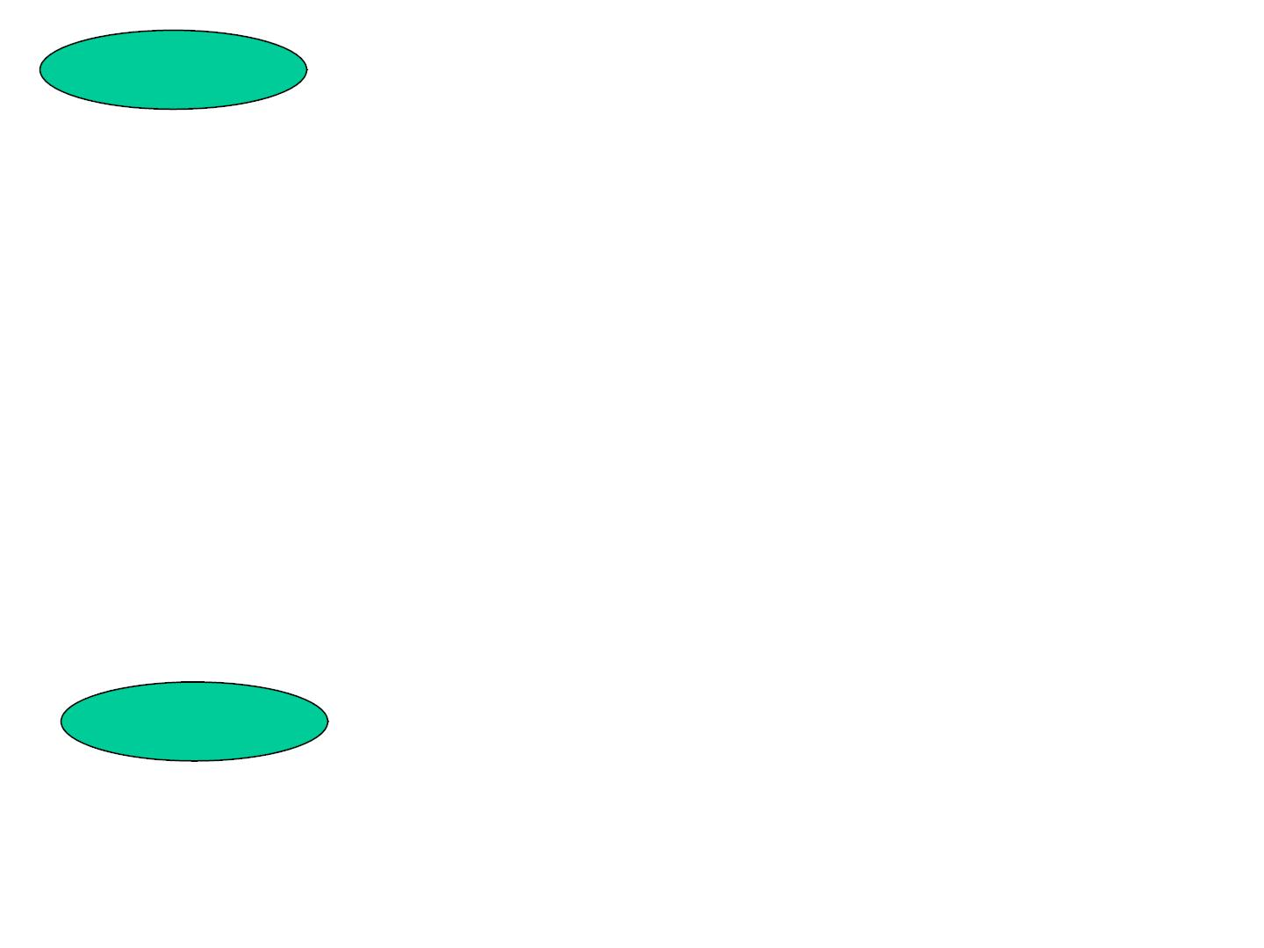
练习1答案
cos sin cos sin 
AA 




sin cos sin cos



²  
cos sin
2 sin cos
²    







2 sin cos cos²   sin² 


cos 2  sin 2
sin 2 cos 2

 





练习2答案
AB  E.

Slide 44
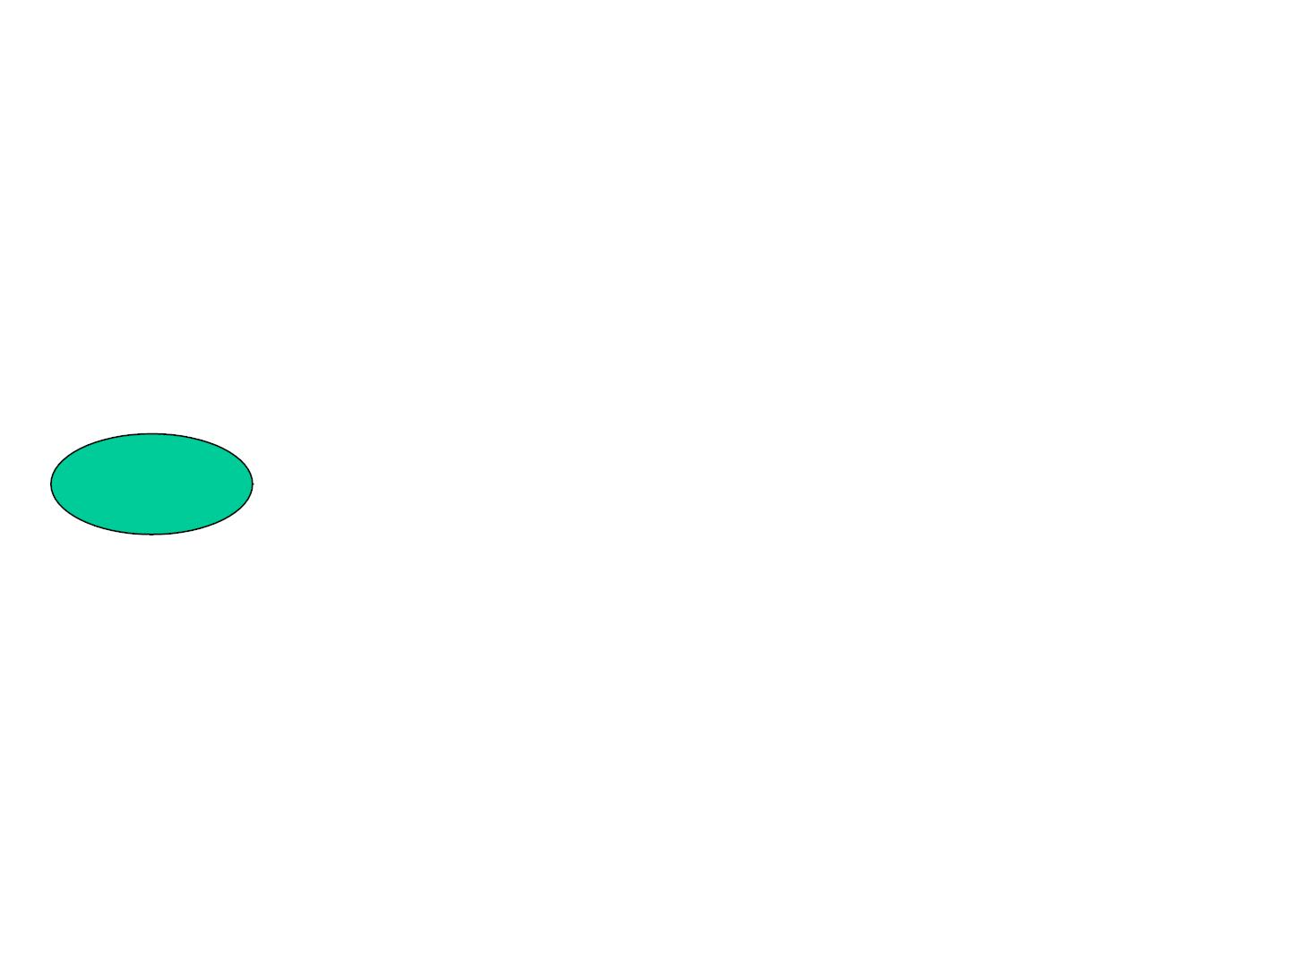
方阵的正整数幂
A^{k}  AAA

A⁰  E
k l

k l
A A A
k
k k
(AB)  A B
问题
(AB) A B
^{k}  k k
成立的条件?
AB=BA

Slide 45
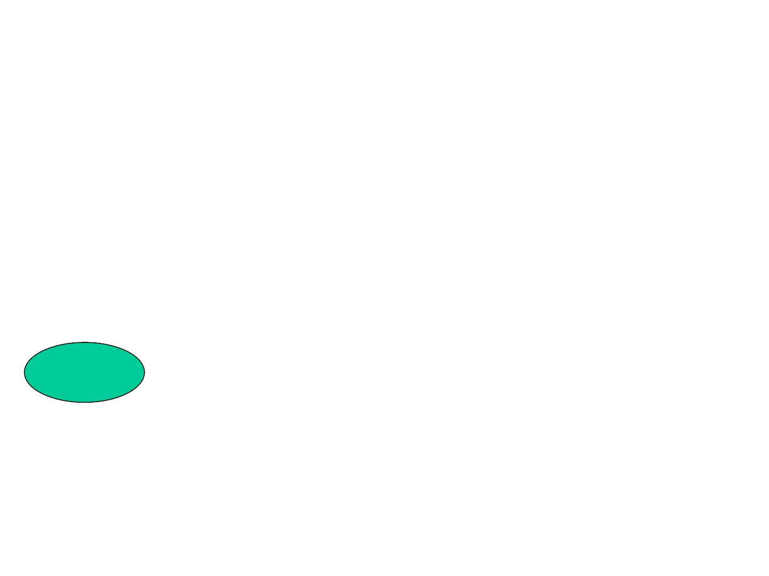
矩阵的转置
 a a

a 

ª11 ª
21

ªm1


11
12
1n




a a  a
   
a a  a

a a  a
   
a a  a


A 
21
22
2n
A^{T}

12
22
m2














m1
m2
mn
1n
2n
mn
问题
 a
T


11




=？



ªnn


Slide 46
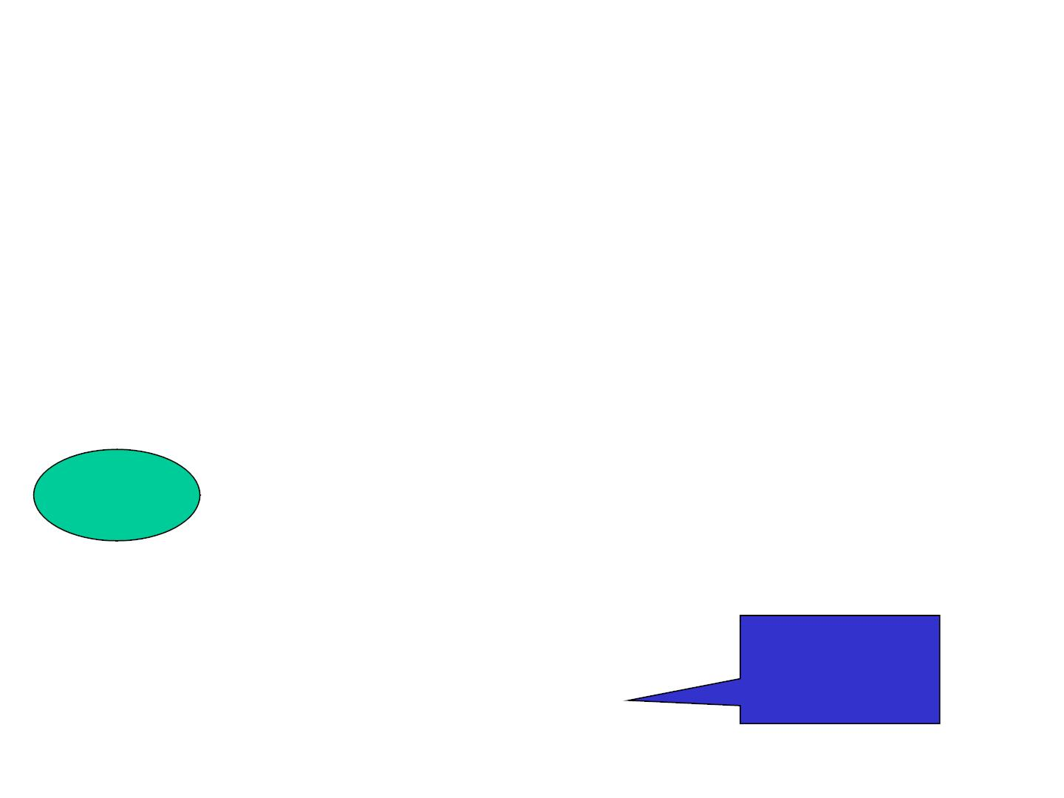
矩阵的转置
运算规律
(A^{T}
)
T
 A
(A B)^{T}  A^{T}  B
(kA)^{T}  kA^{T}
T
问题
T

(AB) ?
(AB)^{T} 
请牢记
B^{T} A^{T}

Slide 47
矩阵的转置
自己证明
(A^{T}
)
T
 A
(A B)^{T}  A^{T}  B
(kA)^{T}  kA^{T}
T

Slide 48
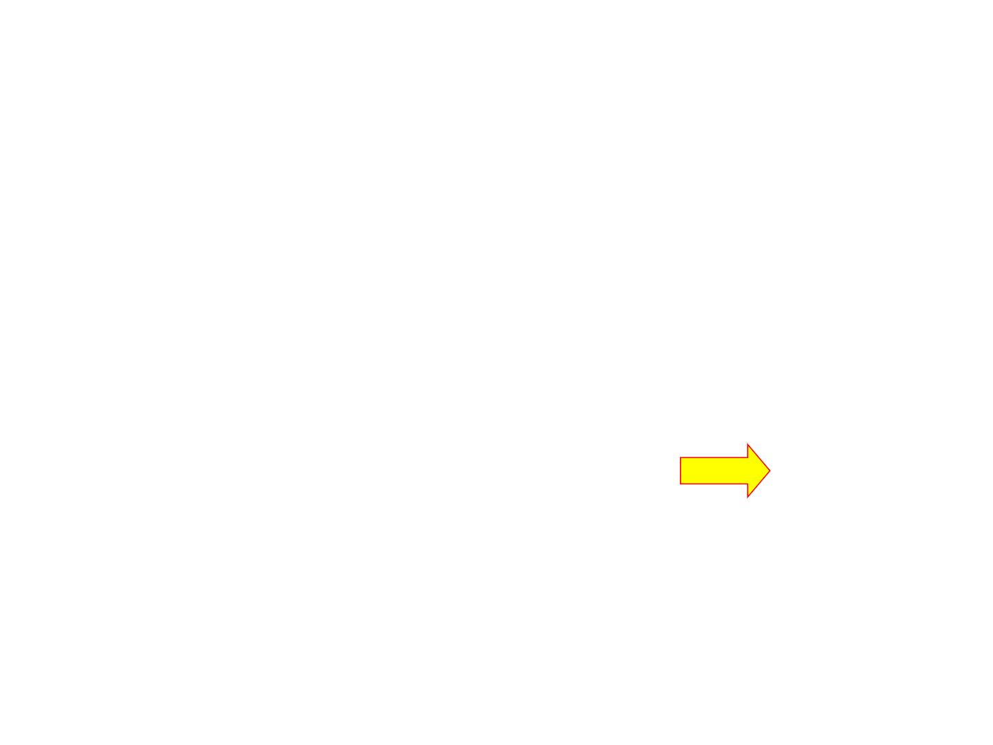
 

 
ij
T

T T
A  a
B b
(AB) B A
ij
ms
sn
   

A  a B b
T
T
ji
sm
ji
n s

 
C  AB  c_{ij}
T T
B A  (d )
ij nm
mn
c  d ?
ji
ij
c  a b  a b  a b
ji
j1 1i
j2 2i
js si
c
=
d_{ij}
d  b a  b a  b a
ji
ij
1i j1
2i j2
si js
(AB)  B A
也就是
T
T
T
(ABC)  C B A
T
T
T
T

Slide 49
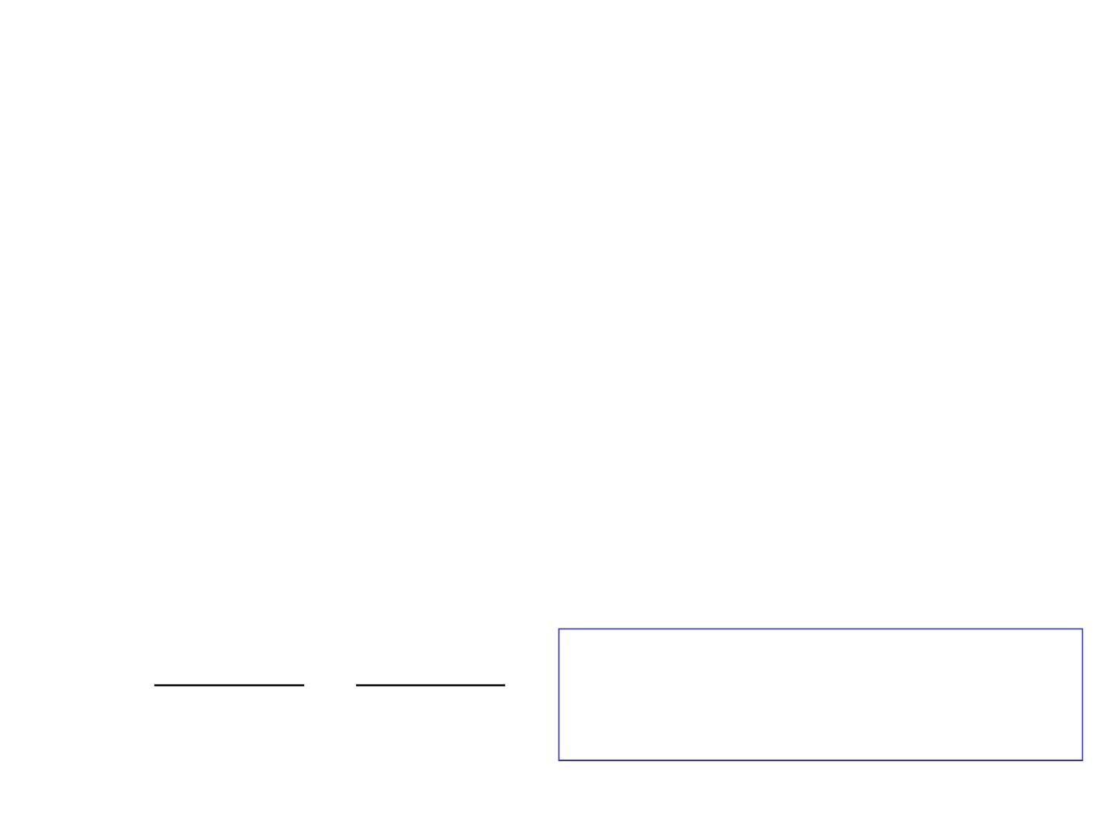
对称阵与反对称阵
对称阵: A^{T}  A
a_{ij}  a
反对称阵:  
A
A
T
a  a 且a  0
ij
ji
ii
ji
A A^{T}
AA , A A, A A
T
T
T

T T

T

T T
(A A ) A (A )
T T

T T T

T
(AA ) (A ) A AA .

A A (A A ).
   
T
T
A A^{T}
A A^{T}
A 

任一方阵都可以分解成
对称阵与反对称阵的和.
2
2

Slide 50
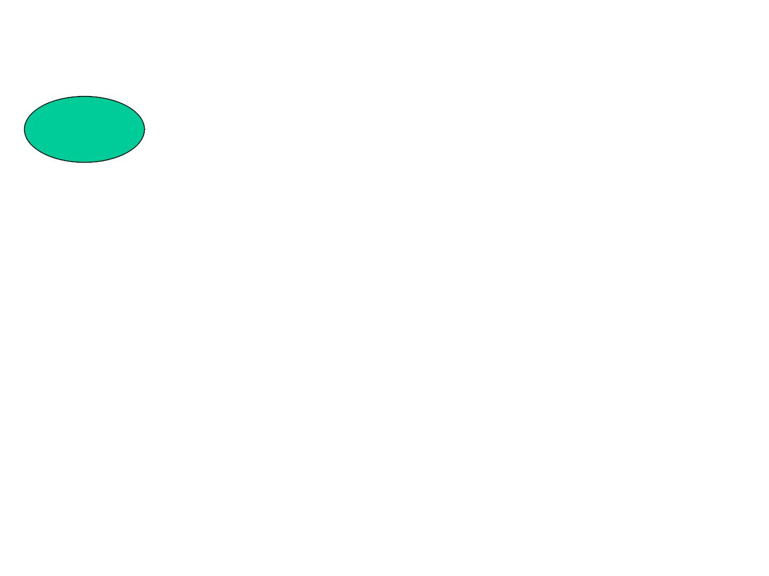
对称阵与反对称阵
问题
反对称阵: A^{T}  A
怎么说明
a_{ii}  0?

Slide 51

练习
1. 设矩阵A与B为同阶对称阵，证明AB是对称
阵的充要条件为AB=BA.
cos sin 
2.矩阵 
n

A


的幂A ?

sin cos


Slide 52
1.证：:
(AB)
T
 AB


 AB  BA

又(AB) B A 
^{T}  T T
BA
:
 AB  BA
 
AB B A
( )^{T}  T T BA AB
 AB为对称阵。

Slide 53
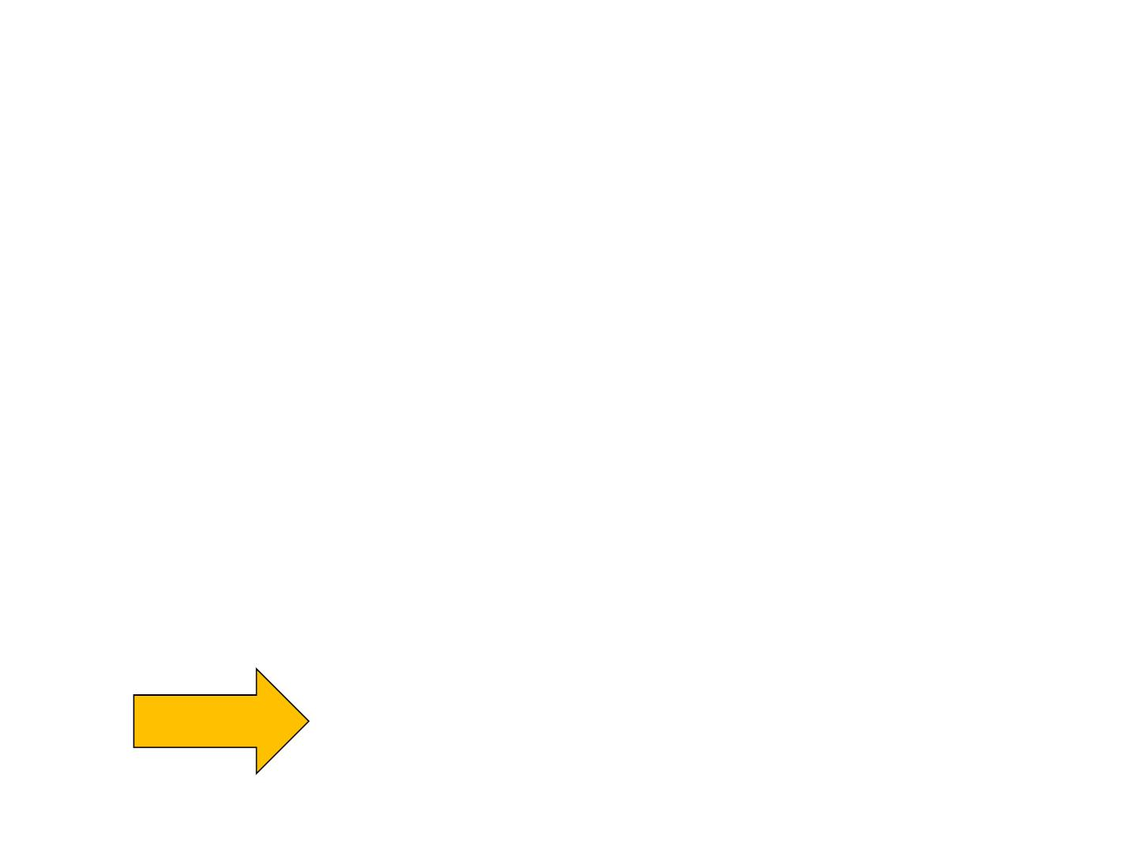
2.
A²  

cos  sin cos  sin




sin cos sin cos







²   ²    
cos sin 2 sin cos
2 sin cos cos²   sin² 









cos 2  sin 2
sin 2 cos 2

 





cosn sinn 
A^{n}



.
推测

sin n cosn


Slide 54

cos(n 1)  sin(n 1)

n1
设A  




sin(n 1) cos(n 1)

n
n1
则A  A A 

cos(n 1)  sin(n 1) cos  sin





sin(n 1) cos(n 1) sin cos







cos n  sin n
sin n cos n

 






cos n  s in n
s in n cos n

 A^{n}  






Slide 55
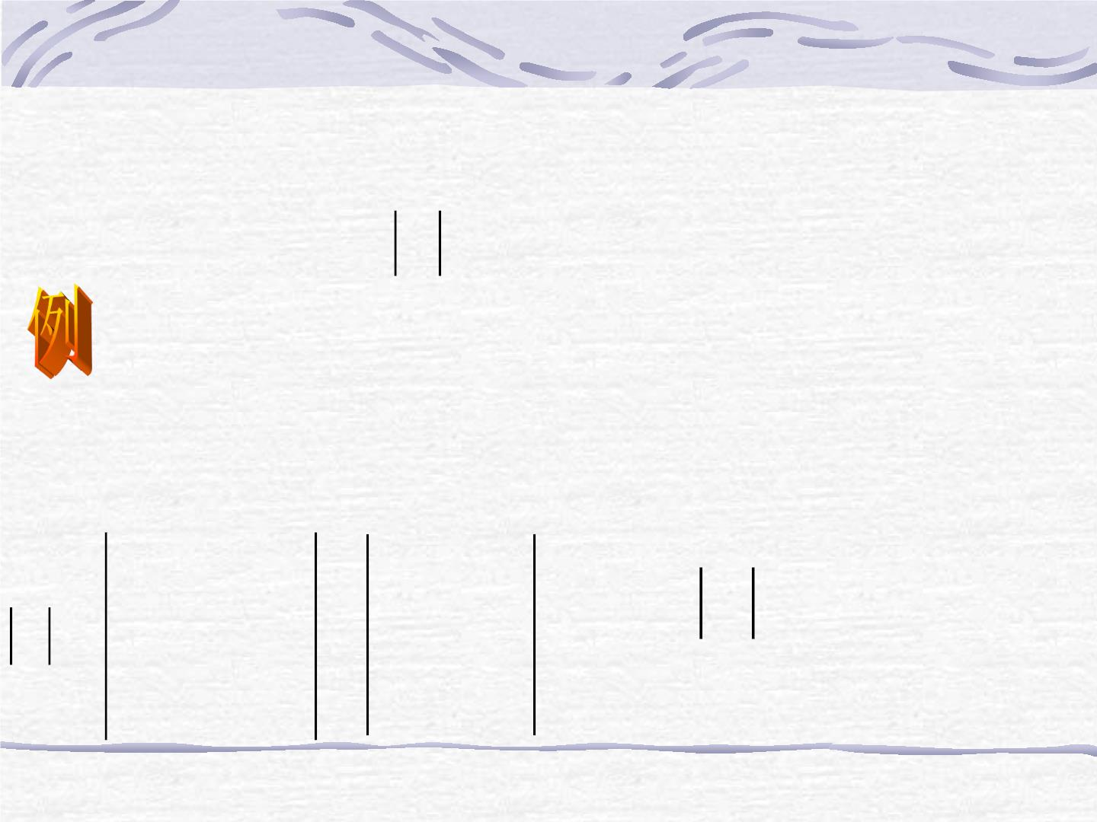
方阵的行列式
定义:由方阵A所构成的行列式称为方阵的行列式,记为
A或det A
1 2 0

1 3 4





A  1 0 8 , B  2 6 8 .









2 0 0


1 3 7

1 2 0 1 2 0


B  0.

A  1 0 8 1 0 8





2 0 0 2 0 0
这种现象奇怪吗？

 32.

Slide 56

定义:若方阵的行列式不为零,则称方阵为
非奇异方阵,否则称为奇异方阵.
思考
你能举一些非奇异和奇异矩阵的例子吗?

Slide 57
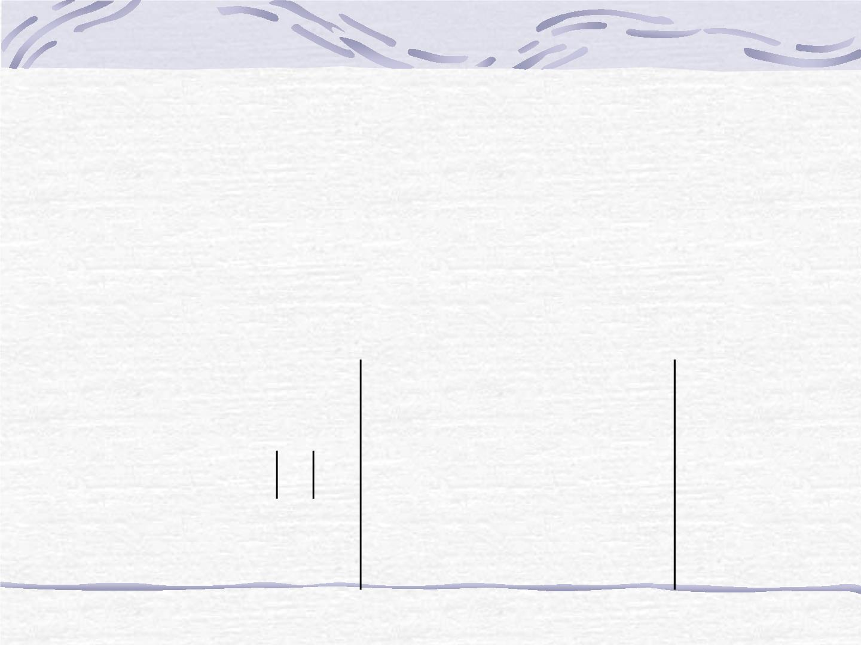
n阶方阵
 a a

a 

11
12
1n

a a  a
   
a a  a


A

21
22
2n






n1
n2
nn
的行列式为
a a  a
11
12
1n
a a  a
 
det A A
21
22
2n
.
   
a a  a
n1
n2
nn

Slide 58
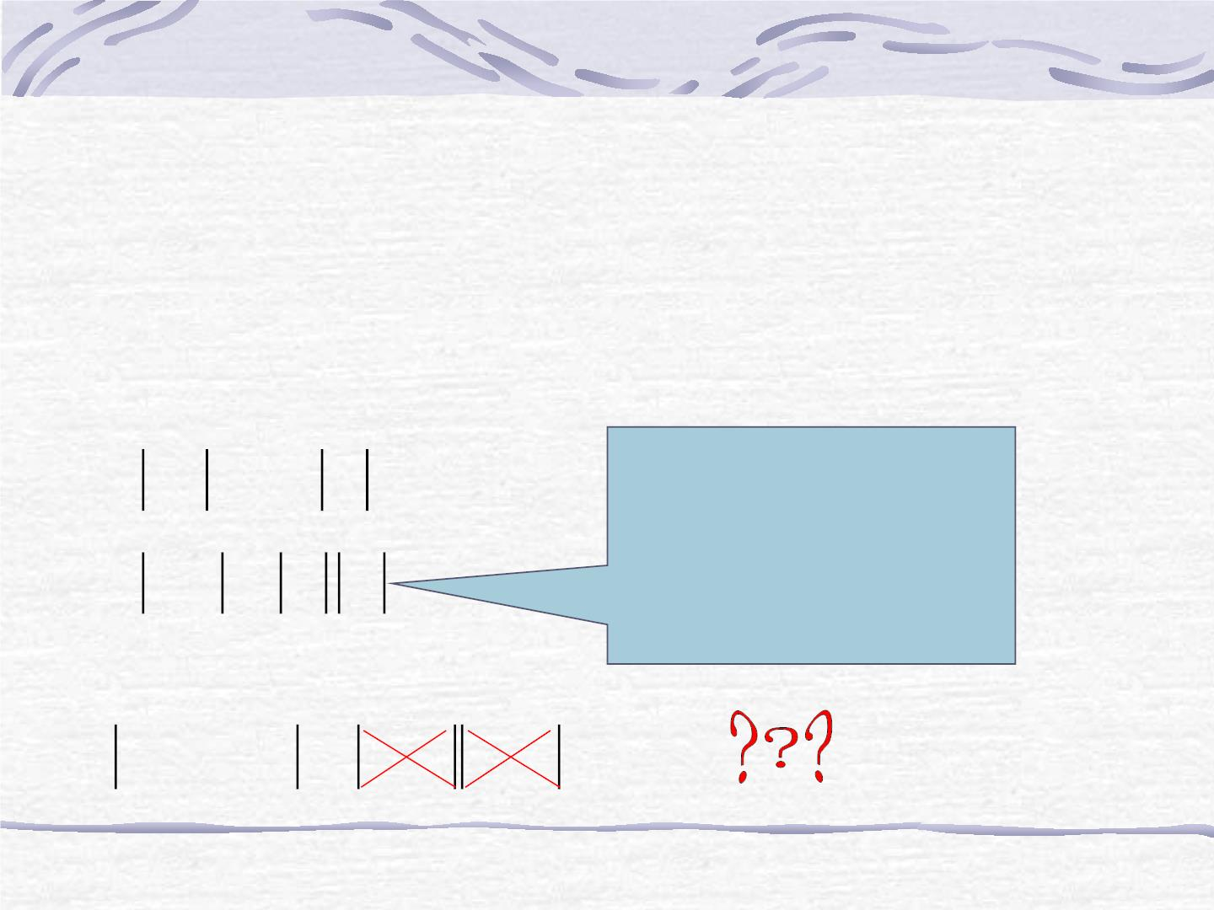
由方阵A所确定的行列式作为一种运算除具
有一般的行列式的性质外，还有如下性质：
设A,B均为n阶方阵，k为常数，则有：

n
kA k A ,
请特别注意这一性
质,如果不是同阶方
阵结果不成立.
AB  A B .
A B  A B 成立吗
mn
nm
mn
nm
不成立!

Slide 59
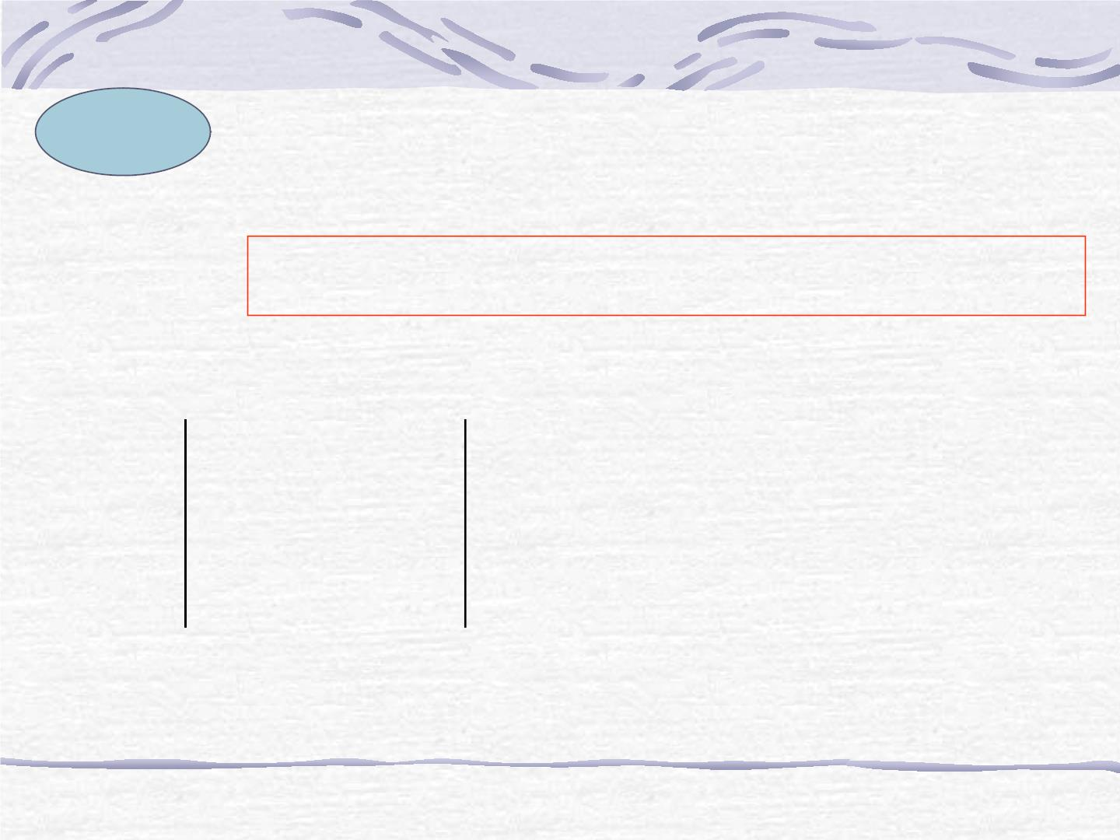
练习
证明 奇数阶反对称阵的行列式为零.
0 2 8
 2 0 6  ?
8  6 0
0

Slide 60
由方阵A所确定的行列式作为一种运算除具
有一般的行列式的性质外，还有如下性质：
设A,B均为n阶方阵，k为常数，则有：

n
kA k A ,
请特别注意这一性
质,如果不是同阶方
阵结果不成立.
AB  A B .
A B  A B 成立吗
mn
nm
mn
nm
不成立!

Slide 61
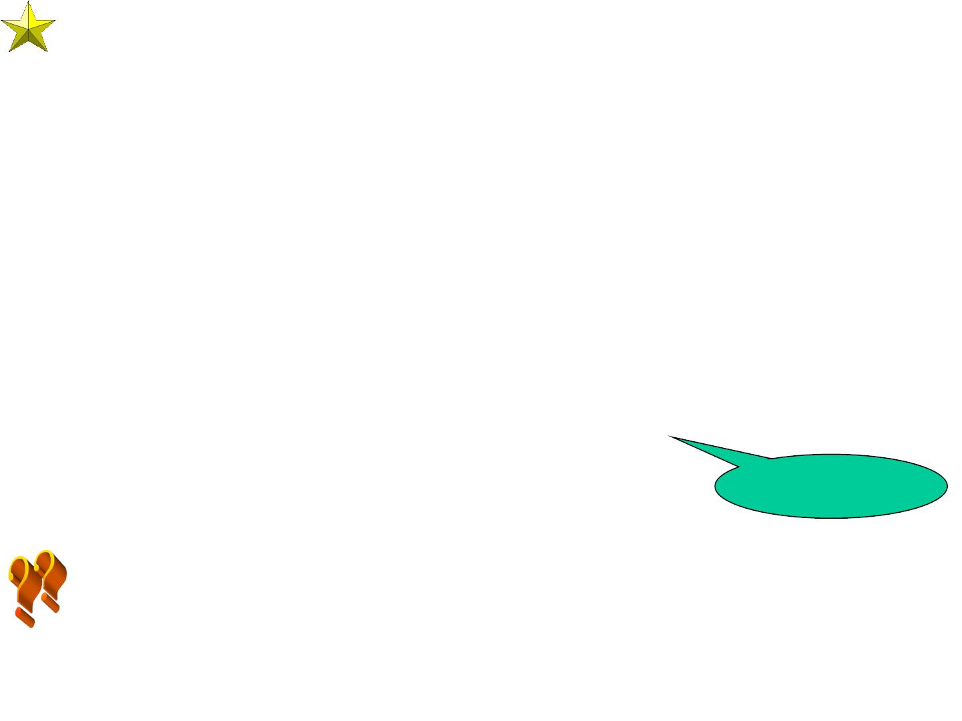
伴随矩阵
 a a

a 

11
12
1n


a a  a
   
a a  a
 A 为a 的代数余子式，
A

21
22
2n
,


ij
ij




n1
n2
nn
 A A

A 

11 21
n1


A A  A
n2
   
A A  A

_{A} 
12 22



 伴随矩阵



1n 2n
nn

写A时要注意什么？
代数余子式的顺序!

Slide 62
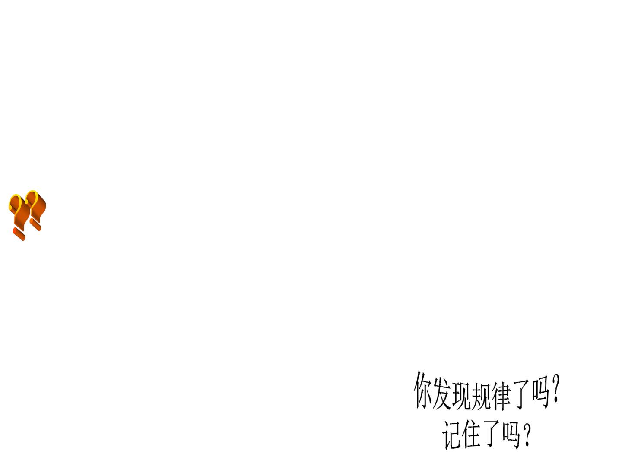
 A A

A 

11
21
n1


A A  A
n2
   
A A  A

_{A} 
12
22







1n
2n
nn

a b 
二阶矩阵A 
 
的伴随矩阵=？
c d
 
A  d, A c,
  A  b, A  a.
11
12
21
22

d  b
 c a


A  






Slide 63
练习
 1 0
A
B
C



*



, A _________,

1 1

1 2
*



, B _________,

3 1

2 3
*



,C _________ .

1 4


Slide 64
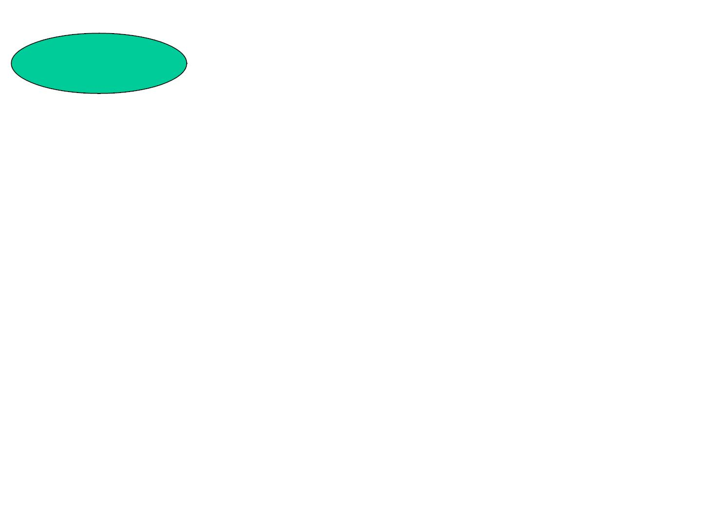
练习答案
1 0
 1 2
 4 3
A*

 
，B*


，C*=
.



1 1
 

3 1


1 2


Slide 65
复习
D, (i  j).
a A  a A  a A 

j1 i1
j2 i2
jn in


0, (i j).
D, (i  j).
a A  a A  a A 

1 j 1i
2 j 2i
nj ni


0, (i j).

Slide 66
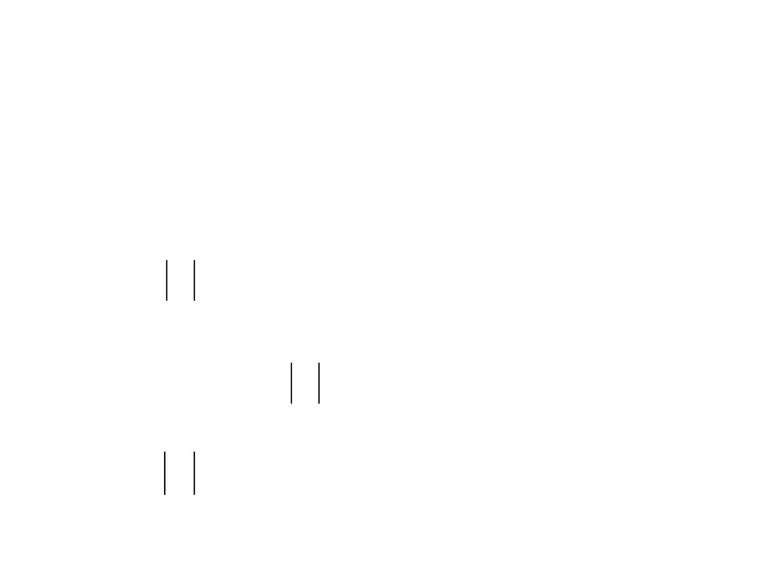
a a

a  A A

A 

11 12
1n

11
21
n1

 
a a  a A A  A


AA 
21 22
2n
12
22
n2



       



a a  a A A  A
nn




n1 n2
nn

1n
2n


A



 





A

 AE

Slide 67
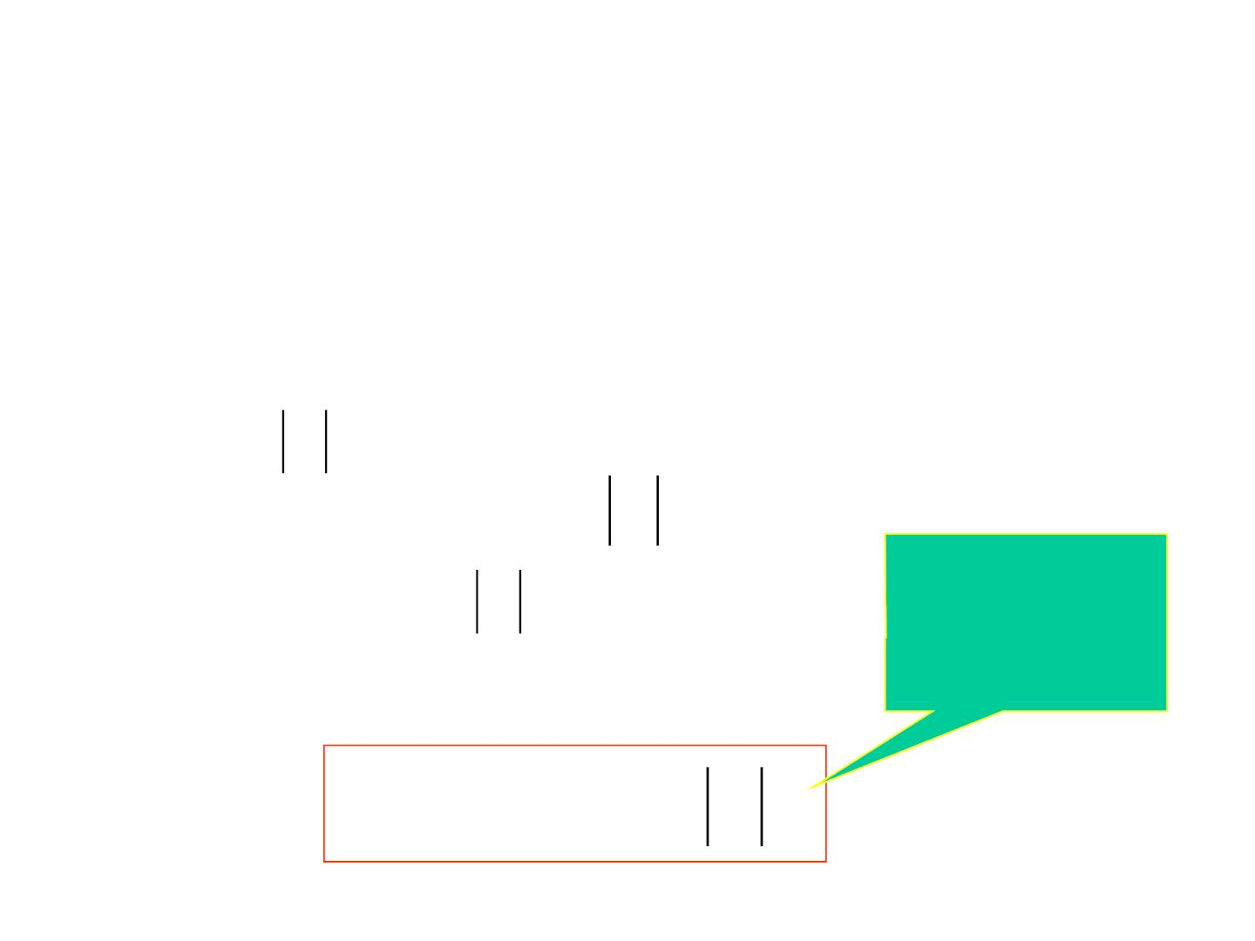
 A A

A  a a

a 

11
21
n1
11
12
1n

A A  A a a  a




 
A A
12
22
n2
21
22
2n



       


A A  A a a  a




1n
2n
nn
n1
n2
nn

A



 AE
 




A
一个很重
要的公式




AA  A A  AE

